Slide 1


ALLAN Nathan Baron de Souza
Israel Efraim de oliveira
José Carlos Zancanaro
28/03/2019

Slide 2
proposta
O Movie Finder tem como objetivo proporcionar às pessoas uma plataforma de buscar cinemas que apresentem seus filmes desejados, bem como fornecer um meio eficaz de divulgação para complexos de cinema, sem necessariamente constituir uma etapa de esforço demasiado.

Slide 3
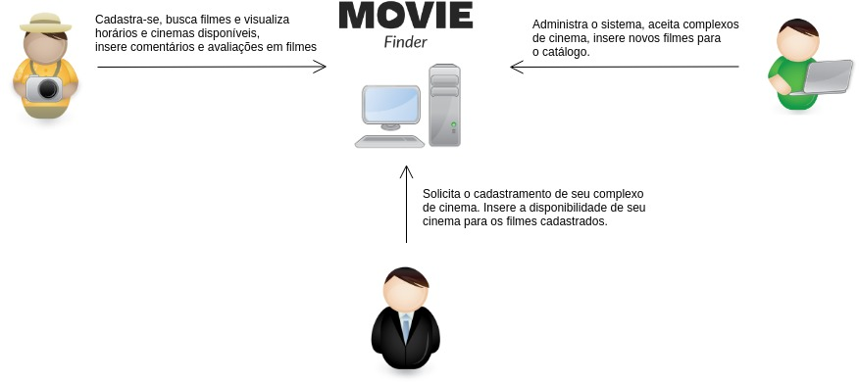
proposta

Slide 4
benefícios
Usuário de cinemas
Dados sobre filmes
Consulta de programação
Diversas escolhas de cinemas
Avaliação e comentários de usuários sobre o filme
Complexo
Alcance de público
Disponibilidade de sua programação
Fácil uso e de pouco investimento de recursos

Slide 5
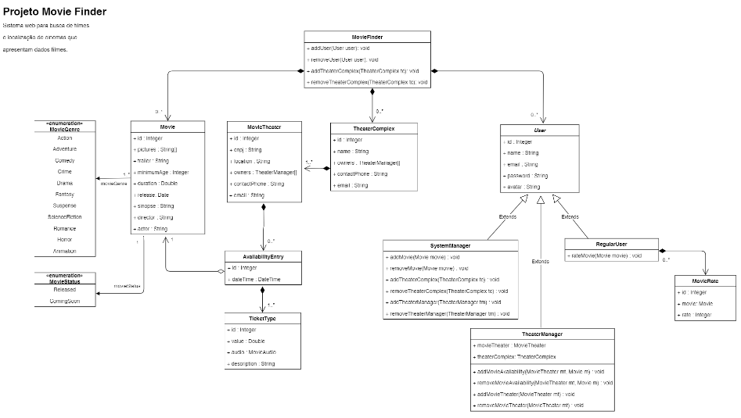
UML

Slide 6
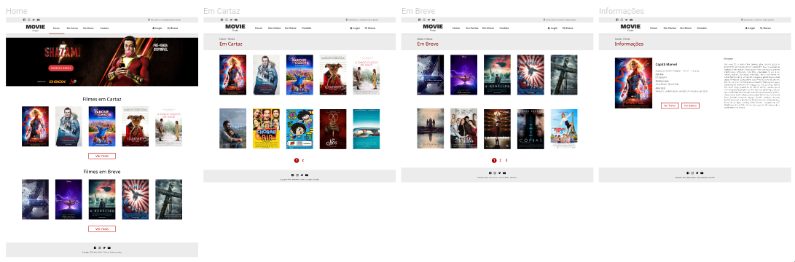
Protótipo
https://www.figma.com/file/LFZyDMhXjrxQY3PH5mqwIy6C/Movie-Finder?node-id=0%3A1

Slide 7







DEFINIÇÃO DE DESENVOLVIMENTO
Definição de Banco de Dados
Banco de dados relacional
SGBD: MySQL
Front-end
ReactJS
HTML
CSS
Javascript
Back-end
Docker
NodeJS

